Slide 1
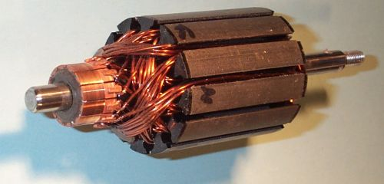
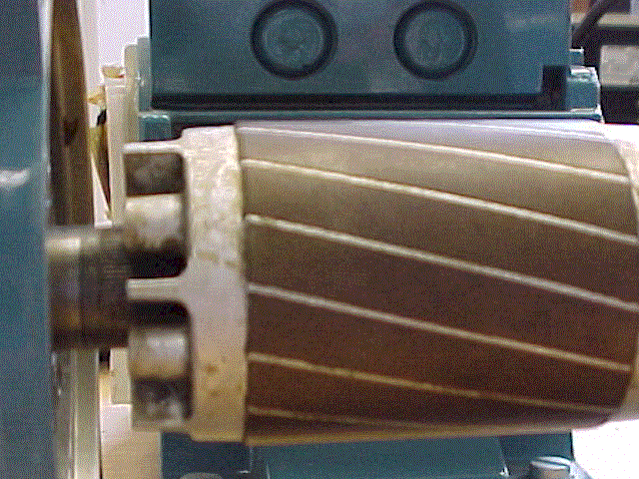
Centre Universitaire A BOUSSOUF-Mila
Institut des Sciences et Technologie
Département GM-ELM
Cours Modélisation et simulation des Machines électriques
Chapitre V: Modélisation et simulation de la machine asynchrone

Slide 2
PLAN du cours
1- LA MACHINE ASYNCHRONE TRIPHASÉE
2- ÉQUATIONS DE LA MACHINE ASYNCHRONE
3- TRANSFORMATION DE PARK
4- ÉQUATIONS D’ÉTAT
5- SIMULATION

Slide 3
MODELISATION D’UN MOTEUR ASYNCHRONE
Introduction
Un modèle est un outil mathématique qui permet de représenter ou de reproduire fidèlement un système réel donné
Le modèle ne doit pas être trop simple pour ne pas s'éloigner de la réalité physique et ne doit pas être trop complexe pour simplifier l'analyse et la synthèse des structures de commande.
L’objectif de ce chapitre est de donner un aperçu sur la modélisation des machines asynchrones triphasées sous forme d’équations d’état en vue de leur commande en courant ou en tension.
Nous clôturons le chapitre par des tests de simulation pour valider les modèles.

Slide 4
MODELISATION D’UN MOTEUR ASYNCHRONE
Organisation de la machine asynchrone triphasée
Elle est essentiellement constituée d’une partie fixe, le stator, et d’une partie mobile le rotor, séparées par un entrefer de faible épaisseur.
La machine asynchrone triphasée est une machine électrique tournante dont la partie statique produit lorsqu’elle reliée au réseau triphasé de fréquence f, un champ magnétique à p paires de pôles tournant à la vitesse, dite de synchronisme. Sa partie mobile tourne alors à une vitesse légèrement différente de celle du champ tournant, d’où l’appellation d’asynchrone
Le stator est une carcasse à l’intérieur de laquelle on trouve son bobinage fait de trois enroulements identiques décalés dans l’espace de 120°, pouvant être couplés en étoile ou en triangle et uniformément repartis sur sa circonférence intérieure.
Cet enroulement statorique est alimenté par le réseau triphasé de tensions sinusoïdales d’amplitude et de fréquence constantes, ou par un onduleur de tension (de courant), d’amplitude et de fréquence variables, il produit un champ magnétique tournant à la vitesse de synchronisme
Etant soumis à un champ variable, son circuit magnétique est feuilleté avec des tôles à cristaux orientés traitées au silicium afin de réduire les pertes de puissance dues aux courants de Foucault et au phénomène d’hystérésis.

Slide 5
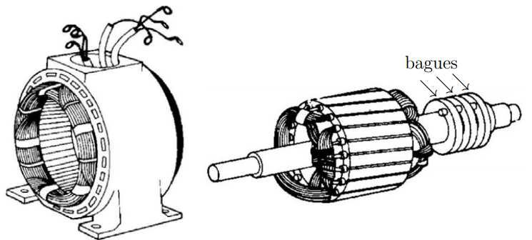
MODELISATION D’UN MOTEUR ASYNCHRONE
Le rotor est un assemblage cylindrique de tôles magnétiques, il est feuilleté car lui aussi soumis à un champ magnétique variable. Il existe deux types de rotor essentiellement différents par la configuration des enroulements.
le rotor à bagues : ou rotor bobiné, est un cylindre de tôles formé d’encoches à sa périphérie, dans lesquelles loge le bobinage rotorique, également triphasé, à p paires de pôles et formé de faisceaux de conducteurs en fils de cuivre. Cet enroulement est relié à des bagues solidaires de l’arbre sur lesquelles frottent les balais.
Des bornes de connexions extérieures permettent de court circuiter l’enroulement rotorique lors des phases de fonctionnement normal ou le branchement de résistances soit afin de limiter la pointe de courant au démarrage, soit dans le but de faire varier la vitesse de rotation dans de faibles limites.

Slide 6
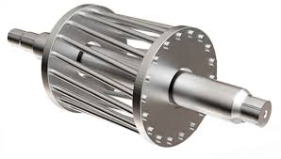
MODELISATION D’UN MOTEUR ASYNCHRONE
le rotor à cage : il est constitué de barres de cuivre ou d’aluminium coulées dans les encoches du circuit magnétique et reliées entre elles aux deux extrémités par des couronnes de même nature. L’ensemble obtenus est appelé cage d’écureuil. Les barres ainsi associées se retrouvent ainsi court-circuitées et la partie mobile est alors équivalente, d’un point de vue électrique, à un rotor bobiné triphasé à p paires de pôles. Par contre cette configuration, qui a l’avantage d’être de construction simple et robuste, rend inaccessible aux mesures toutes les grandeurs rotoriques.

Slide 7
MODELISATION D’UN MOTEUR ASYNCHRONE
Modélisation de l’actionneur asynchrone
Parmi tous les types de machine à courant alternatif, la machine triphasée à cage d'écureuil est la plus utilisée dans l'industrie. Elle est économique, robuste, fiable et est disponible dans une gamme de faible puissance à des puissances élevées.
La machine asynchrone est caractérisée par un système d’équations très complexe à étudier. Le modèle mathématique de la machine asynchrone est un système à six équations différentielles. Il est donc nécessaire de développer un modèle plus simple
La résolution d’un tel système est difficile même avec l’utilisation de l’outil informatique. L’utilisation de la transformation de PARK, sous certaines hypothèses simplificatrices, permet de contourner cette difficulté.
Elle permet une représentation biphasée équivalente de la machine triphasée ce qui réduit considérablement la complexité du modèle en vue de la commande.

Slide 8
MODELISATION D’UN MOTEUR ASYNCHRONE
Toutes les grandeurs électromagnétiques sont ramenées sur un seul repère. Ce repère peut être fixe par rapport au stator ( ) soit tournant (d,q).
Le repère tournant nécessite la présence d’une variable supplémentaire qui permet de définir sa position. La représentation du modèle complet est mise sous forme d’équation d’état suivant le repère ( ) ou (d,q) pour être facilement traitée par une méthode d’intégration numérique.
Hypothèses simplificatrices
Les hypothèses simplificatrices admises dans le modèle de la machine asynchrone sont :
- Une parfaite symétrie de la machine
- Une absence de saturation et de pertes dans le circuit magnétique.
- Une répartition spatiale sinusoïdale des différents champs magnétiques le long de l’entrefer
- Une équivalence du rotor en court circuit à un enroulement triphasé monté en étoile
Modèle mathématique de la machine asynchrone triphasée
La machine asynchrone représentée par la figure1.1 se compose :
- D’un circuit statorique fixe comportant trois phases identiques décalées entre elles de 120º
- D’un circuit rotorique mobile comportant trois phases identiques en court circuits décalées entre elles de 120º

Slide 9
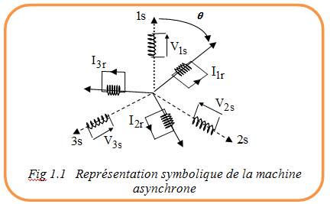
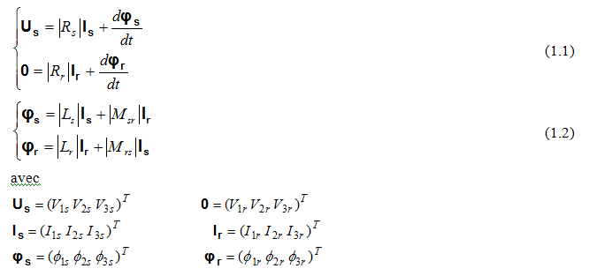
MODELISATION D’UN MOTEUR ASYNCHRONE
Equations électriques de la machine asynchrone dans le repère triphasé
Les équations régissant le fonctionnement électrique de la machine asynchrone (MAS) peuvent s’écrire

Slide 10
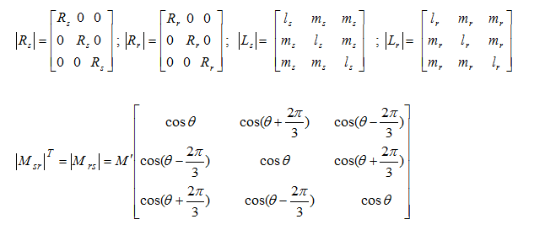


MODELISATION D’UN MOTEUR ASYNCHRONE
Où l_{s} (l_{r}) est l’inductance propre d'une phase statorique (rotorique), m_{s} (m_{r}) est l’inductance mutuelle entre deux phases statoriques (rotoriques) et M' est l'inductance mutuelle entre une phase statorique et une phase rotorique.
Equation mécanique
Pour étudier le phénomène électromécanique avec une vitesse rotorique variable, il faut ajouter l’équation du mouvement au système différentiel précédent.
avec
Au regard de ces résultats, nous pouvons noter, d’une part que l’ordre du système est important, et d’autre part sa complexité. En effet, nous aboutissons à un ensemble de huit équations, six de nature électrique et deux pour le couple électromagnétique, dont certaines font apparaître des coefficients qui varient avec l’angleθ, et donc avec le temps

Slide 11
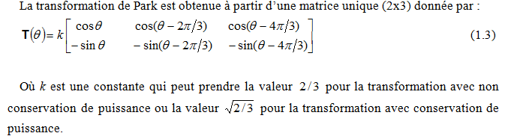
MODELISATION D’UN MOTEUR ASYNCHRONE
Transformation de Park
Le modèle de la machine asynchrone dans le référentiel réel (triphasé) étant fort complexe, et aboutit à des équations différentielles à coefficients variables, le but des transformations matricielles est de le simplifier. Cette simplification doit réduire l’ordre du système et éliminer la dépendance avec la position du rotor, et par conséquent permet obtenir un modèle caractérisé par un système d’équations à coefficients constants.
La transformation de Park est une transformation du repère triphasé fixe par rapport au stator dans un repère biphasé. Cette transformation permet de réduire la complexité du système. La position du repère peut être fixée par rapport aux trois référentiels :
- Champ tournant
- Stator
- Rotor

Slide 12
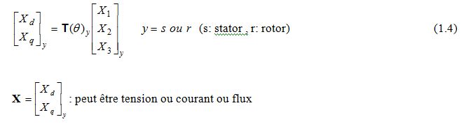
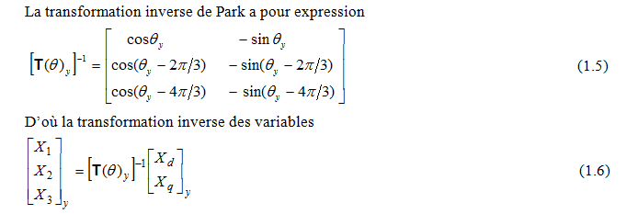
MODELISATION D’UN MOTEUR ASYNCHRONE
Transformation de Park
Nous négligeons la composante homopolaire car nous considérons que le système est équilibré. Le changement de variables relatif aux courants, aux tensions et aux flux est défini par la transformation

Slide 13
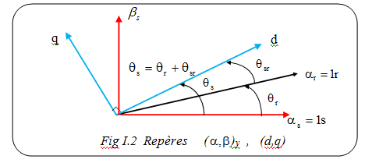
MODELISATION D’UN MOTEUR ASYNCHRONE
Transformation de Park
La transformation de Park consiste à appliquer aux courants, tensions et flux un changement de variables faisant intervenir l’angle entre l’axe des enroulements et l’axe du repère de Park (d,q)
Il est possible d’introduire une composante homopolaire dans le but de prendre en considération, si nécessaire les régimes déséquilibrés ou dégradés de la machine,
C’est cette transformation de Park que nous utiliserons par la suite pour définir le modèle dynamique du moteur asynchrone dans le repère (d,q).

Slide 14



MODELISATION D’UN MOTEUR ASYNCHRONE
Application de la Transformation de Park aux équations des tensions
En changeant toutes les variables du vecteur tension par cette par la relation suivante de Park
On obtient
En développant le produit matricielle du dernier terme, on obtient
Et l’expression devient
Ou encore

Slide 15
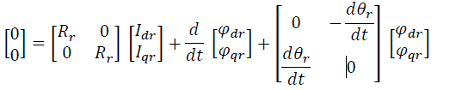
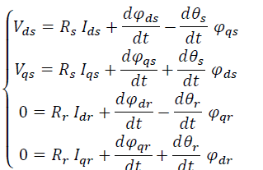



MODELISATION D’UN MOTEUR ASYNCHRONE
En suivant les mêmes étapes, nous obtenons pour le rotor l’expression suivante :
Application de la Transformation de Park aux équations des flux
Un calcul simple donne l’expression suivante :
En posant on obtient:

Slide 16
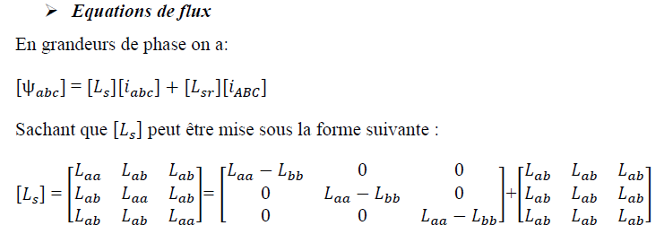
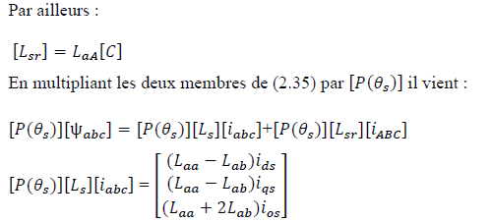
MODELISATION D’UN MOTEUR ASYNCHRONE

Slide 17
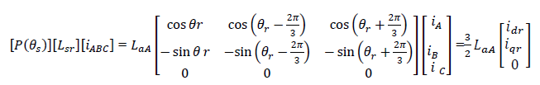
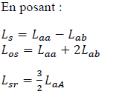
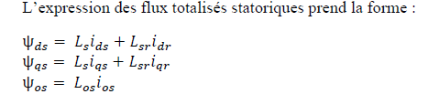



MODELISATION D’UN MOTEUR ASYNCHRONE

Slide 18






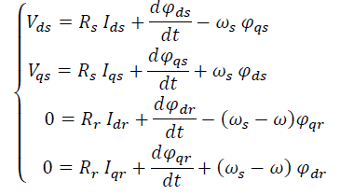

MODELISATION D’UN MOTEUR ASYNCHRONE
Après transformation des flux et application de ces termes, on obtient:
flux statoriques
En appliquant la transformation de park au flux rotorique,on obtient les expressions suivantes :
flux rotoriques
flux axe ‘d’
flux axe ‘q’
Modèle de tension dans le repère ‘dq’ champ tournant:

Slide 19
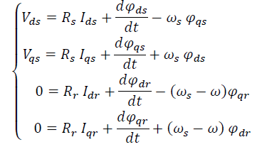
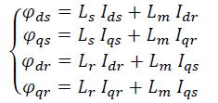
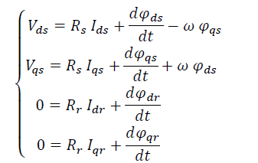
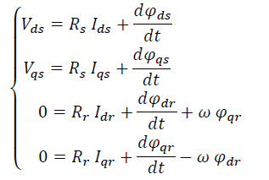
MODELISATION D’UN MOTEUR ASYNCHRONE

Slide 20


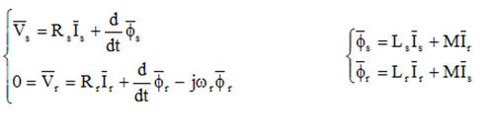
MODELISATION D’UN MOTEUR ASYNCHRONE
Application de la Transformation de Park aux équations des tensions et flux
Notation complexe:
Les équations des tensions et des flux du modèle de la MAS dans le référentiel αβ lié au stator sont:
Il existe plusieurs choix d’orientation du repère de Park qui dépendent des objectifs de l’application voulue:
- Axes solidaires du champ tournant : Ce choix permet d’avoir une pulsation de glissement et s’adapte parfaitement à la commande vectorielle par orientation du flux rotorique.

Slide 21
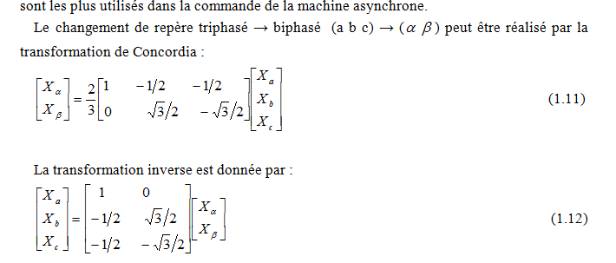
MODELISATION D’UN MOTEUR ASYNCHRONE
- Axes liés au stator : c’est le repère naturel ou stationnaire de la machine asynchrone. Ce choix permet de simplifier la transformation de Park en celle de Clark dans le cas de non conservation de puissance ou celle de Concordia dans le cas contraire. C’est ce dernier choix qui est utilisé pour la conception de la commande directe du couple. Ces deux référentiels sont les plus utilisés dans la commande de la machine asynchrone.

Slide 22

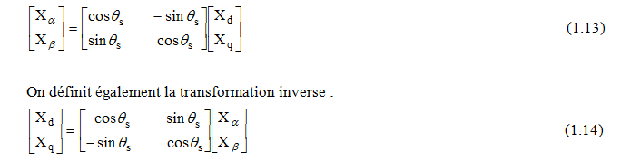
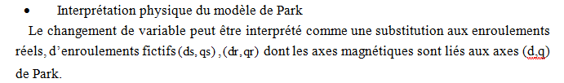
MODELISATION D’UN MOTEUR ASYNCHRONE

Slide 23
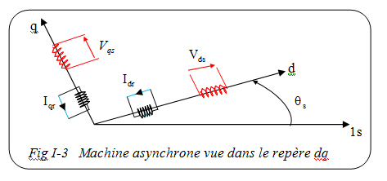
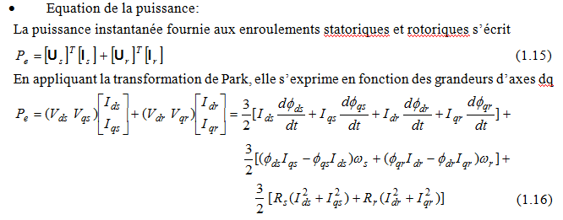
MODELISATION D’UN MOTEUR ASYNCHRONE
Physiquement, on peut la comprendre comme une transformation des trois enroulements de la MAS à seulement deux enroulements, comme la montre la Figure
Expression du couple

Slide 24
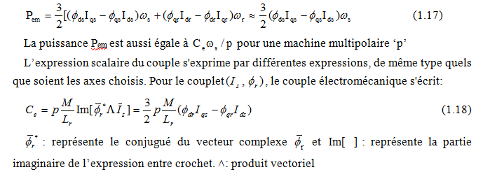

MODELISATION D’UN MOTEUR ASYNCHRONE
En tenant compte des équations des flux (1.2), la puissance électromécanique s’écrit donc

Slide 25
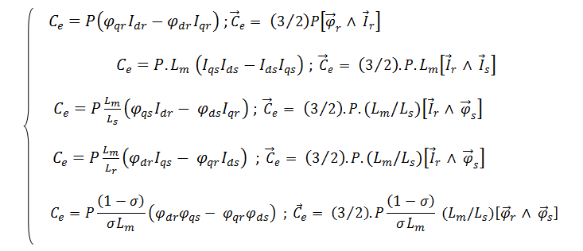
MODELISATION D’UN MOTEUR ASYNCHRONE
Nous pouvons avoir plusieurs expressions scalaires du couple électromagnétique toutes égales
Représentation d’état dans le référentiel de Park
Afin d’étudier les comportements de la machine asynchrone lors des régimes permanents et transitoires, on dispose de deux méthodes :
  la technique des schémas blocs qui nécessite l’usage des transformées de Laplace,
  le formalisme d’état qui utilise le calcul matriciel.
Nous utiliserons une représentation du modèle dynamique de la machine dans l’espace d’état.
En effet, cette écriture se prête bien à la description des systèmes linéaires ou non, mono ou multivariable, tel que la machine asynchrone qui est un exemple typique d’un système multivariable non linéaire

Slide 26
MODELISATION D’UN MOTEUR ASYNCHRONE
Représentation d’état du modèle de la machine
La représentation d’état de la machine asynchrone dépend du repère choisi et du choix des variables d’état pour les équations électriques. Nous écrivons les équations dans le repère (d,q) car c’est la solution la plus générale et la plus complexe
Le choix des variables d’état dépend des objectifs soit pour la commande soit pour l’observation.
Nous donnons dans ce chapitre deux types de modèle de la machine asynchrone qui seront exploités dans les chapitres suivants pour la mise au point de nos lois de commande.
La représentation dans l’espace d’état est un système de la forme :
Où [X] est le vecteur d’état, [U] le vecteur de commande, [A] la matrice de transition ou d’état qui caractérise la dynamique du moteur, [B] la matrice d’application des commandes, [Y] le vecteur de sortie et [C] la matrice d’observation
La représentation d’état n’étant pas unique pour un système donné, on dispose donc de plusieurs choix pour le vecteur d’état qui dépendent de l’objectif tracé.

Slide 27
MODELISATION D’UN MOTEUR ASYNCHRONE
Représentation d’état du modèle de la machine
Modèle de la machine asynchrone alimentée en tension
Pour une machine asynchrone triphasée alimentée en tension, les tensions statoriques
et la vitesse du champ tournant sont considérées comme variables de commande, le couple résistant C_{r} comme perturbation.
Nous choisissons dans notre cas, le vecteur d’état suivant:
Ce choix de variable se justifie d’une part, par le fait que les courants statoriques sont mesurables et d’autre part parce que l’on veut contrôler la norme du flux rotorique.
Pour mettre sous forme d’équation d’état, le modèle de la machine, nous devons modifier les équations d’état (1.7) en utilisant (1.8) pour les exprimer en fonction des variables du vecteur d’état
Après simplification et réarrangement du modèle, nous obtenons:
(1.21)

Slide 28

MODELISATION D’UN MOTEUR ASYNCHRONE
Représentation d’état du modèle de la machine
Le modèle d’état électrique est complété par l’équation de la vitesse mécanique

Slide 29
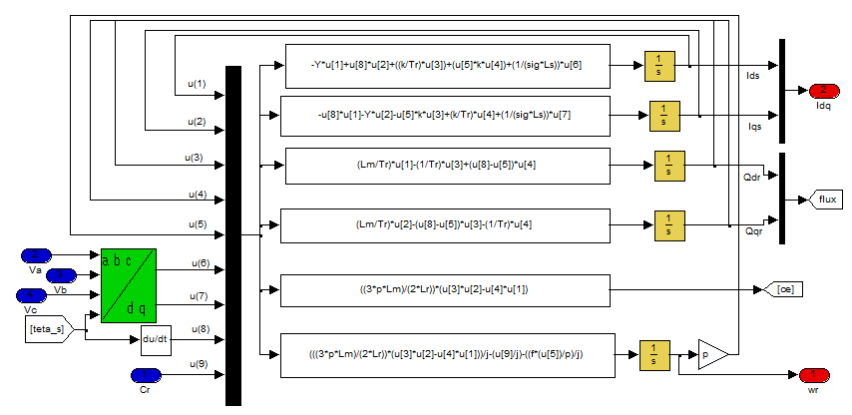
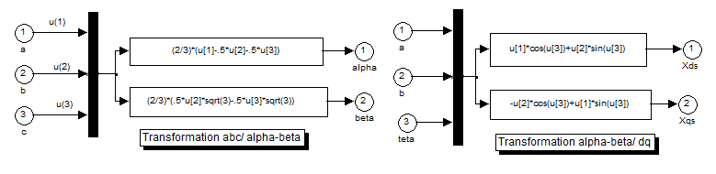
MODELISATION D’UN MOTEUR ASYNCHRONE
Les équations (1-21) et (1-19) peuvent être mises sous un schéma Simulink à base de blocs Fcn, intégrateur et Mux figure 1.4
Fig 1.4 Schéma de la MAS avec transformation abc/dq en modèle SIMULINK

Slide 30
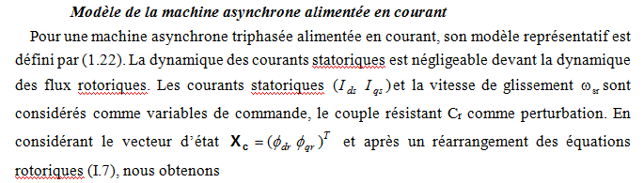
MODELISATION D’UN MOTEUR ASYNCHRONE
Le schéma en bloc Simulink du moteur peut être réduit à un bloc où les entrées sont les tensions d’alimentation et la charge tandis que les sorties sont la vitesse et les courants figure1.5.
Fig1.5 Schéma bloc réduit de la MAS en modèle SIMULINK
Modèle de la machine asynchrone alimentée en courant

Slide 31
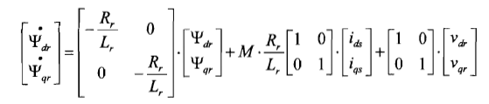


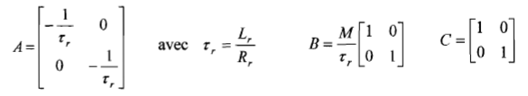
MODELISATION D’UN MOTEUR ASYNCHRONE
Lorsque la machine asynchrone est alimentée en courant, elle peut être modélisée dans le référentiel lié au rotor
le rotor étant en court-circuit, on obtient une équation d'état linéaire suivante

Slide 32
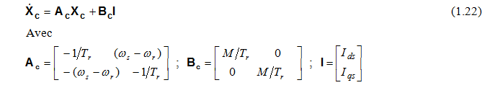
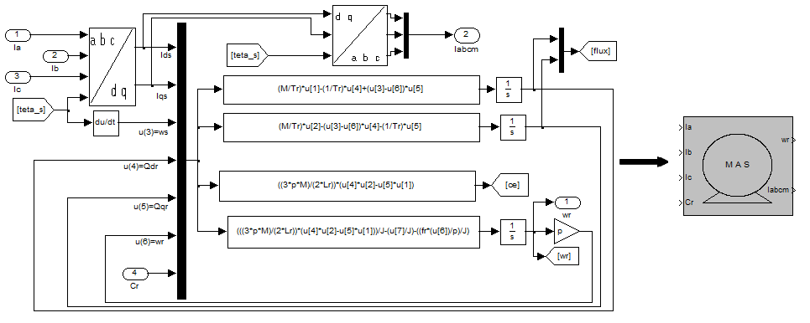
MODELISATION D’UN MOTEUR ASYNCHRONE
la machine asynchrone alimentée en courant peut être modélisée dans le référentiel lié au champ tournant
A ces équations électriques, nous devons associer l’équation mécanique (1.19) pour obtenir le modèle complet en bloc Simulink figure 1.6 .
Fig 1.6 Modèle en bloc Simulink de la MAS alimentée en courant

Slide 33
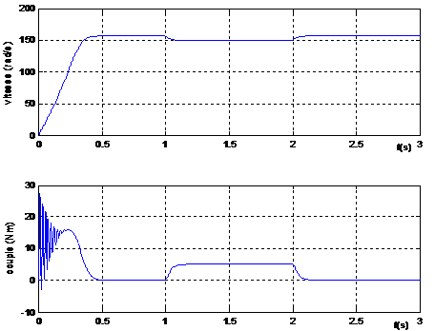
MODELISATION D’UN MOTEUR ASYNCHRONE
Test de simulation :
Le but de cet essai est de valider notre bloc moteur comparativement aux travaux cités dans la littérature technique. Notre objectif est de l’intégrer ultérieurement dans les simulations. Les réponses en boucle ouverte de la machine asynchrone avec variation de la charge sont données par figure 1.7 et figure 1.8
Alimentation en tension triphasée de valeur efficace 220V
Le démarrage à vide sous la tension nominale permet un établissement rapide de la vitesse et du couple électromagnétique instantané. L'application d'une charge introduit une chute de vitesse.
Fig1.7 Réponses à un échelon de vitesse de la MAS alimentée en tension avec variation de la charge

Slide 34
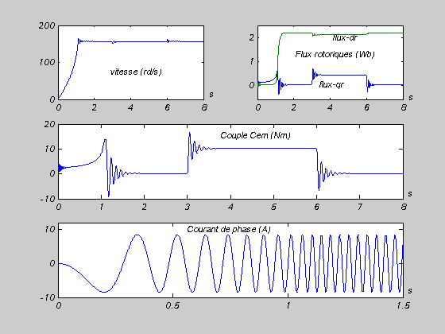
MODELISATION D’UN MOTEUR ASYNCHRONE
Alimentation en courant triphasé de valeur efficace 6A
Fig 1.8 Réponses à un échelon de vitesse d’une MAS alimentée par une source de courant avec variation de la charge
Lorsque la charge est appliquée, le couple électromagnétique répond instantanément et la vitesse est légèrement perturbée. La commande en courant donne une réponse à fort dépassement pour le couple électromagnétique par conséquent il est déconseillé de l'utiliser dans un système à boucle ouverte pour des raisons de stabilité.

Slide 35
BIBLIOGRAPHIE
J.P. caron J.P. hautier ˝Modélisation Et Commande De La Machine Asynchrone˝
Méthodes et pratiques de l’ingénieur , collection dirigée par pierre borne editions
technip paris 1995
P. prouvost ˝ Automatique Contrôle Et Régulation ˝ cours et exercices corriger
Dunod paris 2005 .
G.SEGUIER˝ Convertisseurs de l’Electronique de Puissance˝, V4 : la Conversion
Continue-Alternative. ˝ Technique et Documentation Lavoisier (Paris), 1989.
Gabril Buche ˝Commande Vectorielle De Machine Asynchrone En Environnement
Temps Réel MATLAB/SIMULINK ˝ mémoire de fin d'études d'ingénieur d’état en
automatisme industriel conservatoire national des arts et métiers centre régional associé
de Grenoble 2001 .
J. Lesenne, F. Notelet, G. Seguier. «Introduction à l'électrotechnique approfondie ».
Technique et documentation. II, rue Lauoisien. 75008 Paris. 1981.
C-E. Neagoe, “Etude de nouvelles structures de machines électriques”, Thèse de Doctorat
de l’Institut National Polytechnique de Grenoble, France, 1996.

